Slide 1
实验12 用双线性变换法设计IIR数字滤波器

Slide 2
一、实验目的
(1)加深对双线性变换法设计IIR数字滤波器基本方法的了解。
(2)掌握用双线性变换法设计数字低通、高通、带通、带阻滤波器的方法。
(3)了解MATLAB有关双线性变换法的子函数。

Slide 3
二、实验涉及的MATLAB子函数 bilinear
功能：双线性变换——将s域(模拟域)映射到z域(数字域)的标准方法，将模拟滤波器变换成离散等效滤波器。
调用格式：
［numd，dend］＝bilinear(num，den，Fs)；将模拟域传递函数变换为数字域传递函数，Fs为取样频率。
［numd，dend］＝bilinear(num，den，Fs，Fp)；将模拟域传递函数变换为数字域传递函数，Fs为取样频率，Fp为通带截止频率。

Slide 4
［zd，pd，kd］＝bilinear(z，p，k，Fs)；将模拟域零极点增益系数变换到数字域，Fs为取样频率。
［zd，pd，kd］＝bilinear(z，p，k，Fs，Fp)；将模拟域零极点增益系数变换到数字域，Fs为取样频率，Fp为通带截止频率。
［Ad，Bd，Cd，Dd］＝bilinear(A，B，C，D，Fs)；将模拟域状态变量系数变换到数字域，Fs为取样频率。

Slide 5
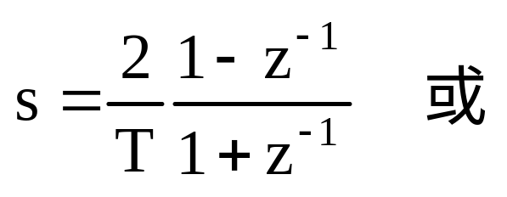
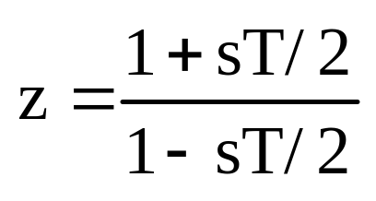
三、实验原理
1.双线性变换法的基本知识
双线性变换法是将整个s平面映射到整个z平面，其映射关系为

Slide 6
双线性变换法克服了脉冲响应不变法从s平面到z平面的多值映射的缺点，消除了频谱混叠现象。但其在变换过程中产生了非线性的畸变，在设计IIR数字滤波器的过程中需要进行一定的预修正。
用MATLAB双线性变换法进行IIR数字滤波器设计的步骤(参见图19-1)与脉冲响应不变法设计的步骤基本相同：
(1)输入给定的数字滤波器设计指标；
(2)根据公式Ω＝2[]Ttan[JB((]ω[]2[JB))]进行预修正，将数字滤波器指标转换成模拟滤波器设计指标；

Slide 7
(3)确定模拟滤波器的最小阶数和截止频率；
(4)计算模拟低通原型滤波器的系统传递函数；
(5)利用模拟域频率变换法，求解实际模拟滤波器的系统传递函数；
(6)用双线性变换法将模拟滤波器转换为数字滤波器。

Slide 8
2.用双线性变换法设计IIR数字低通滤波器
例12-1 采用双线性变换法设计一个巴特沃斯数字低通滤波器，要求：ω_{p}＝0.25π，R_{p}＝1 dB；ω_{s}＝0.4π，A_{s}＝15 dB，滤波器采样频率F_{s}＝100 Hz。
解 程序如下：
%数字滤波器指标 wp＝0.25*pi； %滤波器的通带截止频率 ws＝0.4*pi； %滤波器的阻带截止频率
Rp＝1；As＝15； %输入滤波器的通阻带衰减指标

Slide 9
ripple＝10^(－Rp/20)；Attn＝10^(－As/20)；
%转换为模拟滤波器指标
Fs＝100；T＝1/Fs；
Omgp＝(2/T)*tan(wp/2)；%原型通带频率预修正
Omgs＝(2/T)*tan(ws/2)；%原型阻带频率预修正
%模拟原型滤波器计算
［n，Omgc］＝buttord(Omgp，Omgs，Rp，As，′s′)
%计算阶数n和截止频率
［z0，p0，k0］＝buttap(n)；%归一化原型设计

Slide 10
ba＝k0*real(poly(z0))；%求原型滤波器系数b aa＝real(poly(p0))；%求原型滤波器系数a
［ba₁，aa₁］＝lp2lp(ba，aa，Omgc)；%变换为模拟低 通滤波器系数b，a
%注意，以上4行求滤波器系数ba₁、aa₁的程序，可由下一条程序替代
%［ba₁，aa₁］＝butter(n，Omgc，′s′)；%直接求模拟 滤波器系数
%用双线性变换法计算数字滤波器系数

Slide 11
［bd，ad］＝bilinear(ba₁，aa₁，Fs) %用双线性变换法求数 字滤波器系数b，a
［sos，g］＝tf2sos(bd，ad) %由直接型变换为级联型
%求数字系统的频率特性
［H，w］＝freqz(bd，ad)； dbH＝20*log10((abs(H)＋eps)/max(abs(H)))； %化为分贝值 subplot(2，2，1)，plot(w/pi，abs(H))； ylabel(′|H|′)；title(′幅度响应′)；axis(［0，1，0，1.1］)；

Slide 12
set(gca，′XTickMode′，′manual′，′XTick′，［0，0.25，0.4，1］)； set(gca，′YTickMode′，′manual′，′YTick′，［0，Attn，ripple，1］)；grid subplot(2，2，2)，plot(w/pi，angle(H)/pi)； ylabel(′＼phi′)；title(′相位响应′)；axis(［0，1，－1，1］)； set(gca，′XTickMode′，′manual′，′XTick′，［0，0.25，0.4，1］)； set(gca，′YTickMode′，′manual′，′YTick′，［－1，0，1］)；grid

Slide 13
subplot(2，2，3)，plot(w/pi，dbH)；title(′幅度响应( dB)′)； ylabel(′ dB′)；xlabel(′频率(＼pi)′)；axis(［0，1，－40，5］)； set(gca，′XTickMode′，′manual′，′XTick′，［0，0.25，0.4，1］)； set(gca，′YTickMode′，′manual′，′YTick′，［－50，－15，－1，0］)；grid subplot(2，2，4)，zplane(bd，ad)； axis(［－1.1，1.1，－1.1，1.1］)；title(′零极图′)；

Slide 14
程序运行结果如下： n＝ 5
Omgc＝103.2016 bd＝0.0072 0.0362 0.0725 0.0725 0.0362 0.0072 ad＝1.0000 －1.9434 1.9680 －1.0702 0.3166 －0.0392 sos＝1.0000 1.0036 0 1.0000 －0.3193 0
1.0000 2.0022 1.0022 1.0000 －0.6984 0.2053
1.0000 1.9942 0.9942 1.0000 －0.9257 0.5976 g＝ 0.0072
频率特性如图12-1所示。

Slide 15
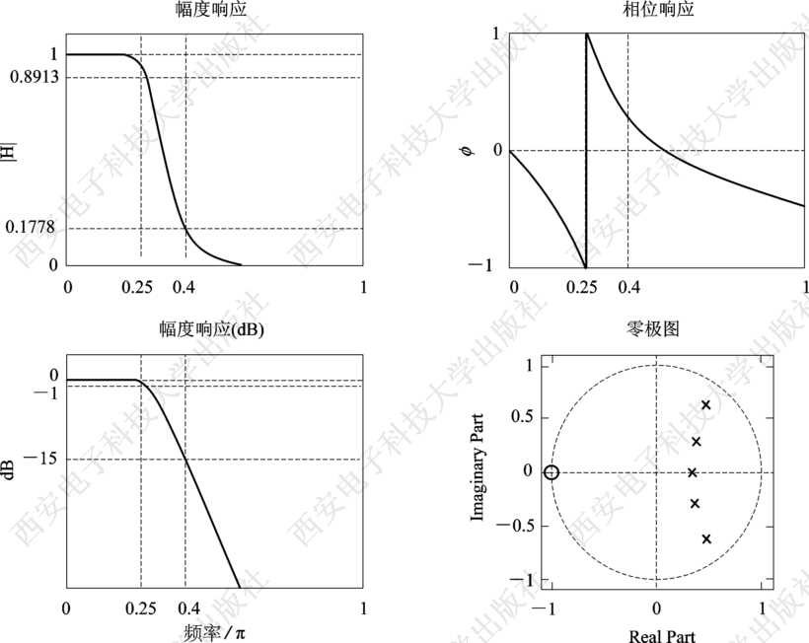
图12-1 用双线性变换法设计的巴特沃斯数字低通滤波器特性

Slide 16
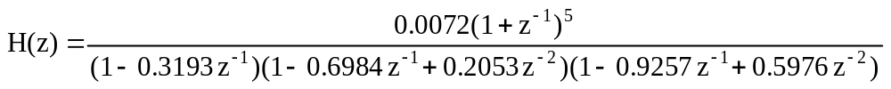
由频率特性曲线可知，该设计结果在通阻带截止频率处能满足R_{p}≤1 dB、A_{s}≥15 dB的设计指标要求，系统的极点全部在单位圆内，是一个稳定的系统。由n＝5可知，设计的巴特沃斯数字低通滤波器是一个5阶的系统，原型H_{a}(s)在s＝－∞处有5个零点，映射到z＝－1处。这个巴特沃斯数字低通滤波器的级联型传递函数应为

Slide 17
3.用双线性变换法设计IIR数字高通滤波器
例12-2 采用双线性变换法设计一个椭圆数字高通滤波器，要求通带f_{p}＝250 Hz，R_{p}＝1 dB；阻带f_{s}＝150 Hz，A_{s}＝20 dB，滤波器采样频率F_{s}＝1000 Hz。
解 程序如下：
%数字滤波器指标 fs＝150；fp＝250；Fs＝1000；T＝1/Fs； wp＝fp/Fs*2*pi； %数字滤波器的通带截止频率 ws＝fs/Fs*2*pi； %数字滤波器的阻带截止频率

Slide 18
Rp＝1；As＝20；%输入滤波器的通阻带衰减指标 ripple＝10^(－Rp/20)；
Attn＝10^(－As/20)；
%转换为模拟滤波器指标
Omgp＝(2/T)*tan(wp/2)；
Omgs＝(2/T)*tan(ws/2)；
%模拟原型滤波器计算
［n，Omgc］＝ellipord(Omgp，Omgs，Rp，As，′s′) %计算阶数n和截止频率

Slide 19
［z0，p0，k0］＝ellipap(n，Rp，As)；%归一化椭圆 原型设计 ba＝k0*real(poly(z0))；%求原型滤波器系数b aa＝real(poly(p0))； %求原型滤波器系数a
［ba₁，aa₁］＝lp2hp(ba，aa，Omgc)；%变换为模拟高 通滤波器
%用双线性变换法计算数字滤波器系数
［bd，ad］＝bilinear(ba₁，aa₁，Fs) %双线性变换
%求数字系统的频率特性
［H，w］＝freqz(bd，ad)；

Slide 20
dbH＝20*log10((abs(H)＋eps)/max(abs(H)))； %化为分贝值
%作图 subplot(2，2，1)，plot(w/2/pi*Fs，abs(H)，′k′)； ylabel(′|H|′)；title(′幅度响应′)；axis(［0，Fs/2，0，1.1］)； set(gca，′XTickMode′，′manual′，′XTick′，［0，fs，fp，Fs/2］)； set(gca，′YTickMode′，′manual′，′YTick′，［0，Attn，ripple，1］)；grid

Slide 21
subplot(2，2，2)，plot(w/2/pi*Fs，angle(H)/pi*180，′k′)； ylabel(′＼phi′)；title(′相位响应′)；axis(［0，Fs/2，－180，180］)； set(gca，′XTickMode′，′manual′，′XTick′，［0，fs，fp，Fs/2］)； set(gca，′YTickMode′，′manual′，′YTick′，［－180，0，180］)；grid subplot(2，2，3)，plot(w/2/pi*Fs，dbH)； title(′幅度响应( dB)′)；axis(［0，Fs/2，－40，5］)；

Slide 22
ylabel(′ dB′)；xlabel(′频率(＼pi)′)； set(gca，′XTickMode′，′manual′，′XTick′，［0，fs，fp，Fs/2］)； set(gca，′YTickMode′，′manual′，′YTick′，［－50，－20，－1，0］)；grid subplot(2，2，4)，zplane(bd，ad)； axis(［－1.1，1.1，－1.1，1.1］)；title(′零极图′)；

Slide 23
程序运行结果如下： n＝ 3
Omgc＝2.0000e＋003 bd＝0.2545 －0.4322 0.4322 －0.2545 ad＝1.0000 0.1890 0.7197 0.1574
频率特性如图12-2所示。

Slide 24
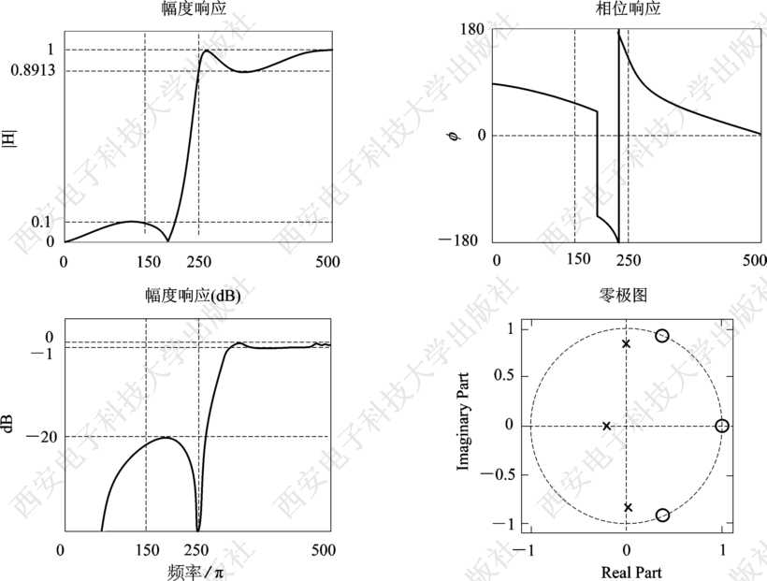
图12-2 用双线性变换法设计椭圆高通数字滤波器

Slide 25
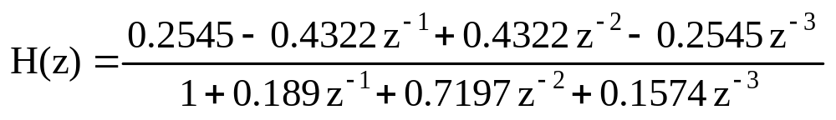
由频率特性曲线可知，该设计结果在通阻带截止频率处能满足R_{p}≤1 dB、A_{s}≥20 dB的设计指标要求。由n＝3可知，设计的椭圆数字高通滤波器是一个3阶的系统，极点全部在Z平面的单位圆内，是一个稳定的系统。这个高通滤波器的传递函数应为

Slide 26
4. 用双线性变换法设计IIR数字带通滤波器
例12-3 采用双线性变换法设计一个切比雪夫Ⅰ型数字带通滤波器，要求：通带ω_{p1}＝0.3π，ω_{p2}＝0.7π，R_{p}＝1 dB；阻带ω_{s1}＝0.2π，ω_{s2}＝0.8π，A_{s}＝20 dB，滤波器采样周期 T_{s}＝0.001s。
解 程序如下：
%数字滤波器指标 wp1＝0.3*pi；wp2＝0.7*pi； %数字滤波器的通带 截止频率

Slide 27
ws1＝0.2*pi；ws2＝0.8*pi；%数字滤波器的阻带截止频率
Rp＝1；As＝20；%输入滤波器的通阻带衰减指标
%转换为模拟滤波器指标
T＝0.001；Fs＝1/T；
Omgp1＝(2/T)*tan(wp1/2)；Omgp2＝(2/T)*tan(wp2/2)；
Omgp＝［Omgp1，Omgp2］；%模拟滤波器的通带截 止频率
Omgs1＝(2/T)*tan(ws1/2)；Omgs2＝(2/T)*tan(ws2/2)；

Slide 28
Omgs＝［Omgs1，Omgs2］；%模拟滤波器的阻带截 止频率 bw＝Omgp2－Omgp1；w0＝sqrt(Omgp1*Omgp2)； %[ZK(]模拟通带带宽和中心频率
%模拟原型滤波器计算
［n，Omgn］＝cheb₁ord(Omgp，Omgs，Rp，As，′s′) %计算阶数n和截止频率
［z0，p0，k0］＝cheb₁ap(n，Rp)；%设计归一化的模 拟原型滤波器 ba₁＝k0*real(poly(z0))；%求原型滤波器系数b

Slide 29
aa₁＝real(poly(p0))；%求原型滤波器系数a
［ba，aa］＝lp2bp(ba₁，aa₁，w0，bw)；%变换为模拟 带通滤波器
%用双线性变换法计算数字滤波器系数
［bd，ad］＝bilinear(ba，aa，Fs)%计算数字滤波器系数
%求数字系统的频率特性
［H，w］＝freqz(bd，ad)； dbH＝20*log10((abs(H)＋eps)/max(abs(H)))；%化为分 贝值

Slide 30
程序运行结果如下： n＝ 3
Omgn＝10.190539.2522 bd＝0.0736－0.0000－0.2208－0.00000.22080.0000－0.0736 ad＝1.0000 0.0000 0.9761－0.00000.85680.0000 0.2919
频率特性及零极点图形如图12-3所示。

Slide 31
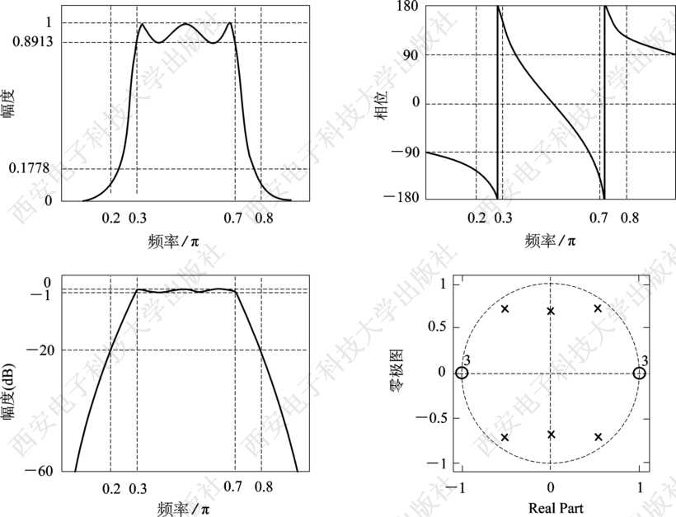
图12-3 用双线性变换法设计切比雪夫Ⅰ型带通数字滤波器

Slide 32
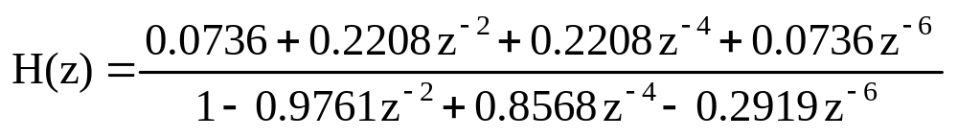
由频率特性曲线可知，该设计结果在通阻带截止频率处能满足Rp≤1 dB、As≥20 dB的设计指标要求。由n＝3可知，由3阶的模拟低通原型用双线性变换法设计出来的切比雪夫Ⅰ型数字带通滤波器是一个6阶的系统，极点全部在Z平面的单位圆内，是一个稳定的系统。这个滤波器的传递函数应为

Slide 33
注意：在使用［z0，p0，k0］＝cheb1ap(n，Rp)设计模拟低通原型时，需要输入通带衰减Rp，即切比雪夫Ⅰ型模拟低通原型是以通带衰减Rp为主要设计指标的。因此，由模拟低通原型变为数字带通(或带阻)滤波器时，使用lp2bp(或lp2bs)语句要求输入模拟通带带宽W0和中心频率BW，应采用通带截止频率来计算，即 bw＝Omgp2－Omgp1；w0＝sqrt(Omgp1*Omgp2)； %[ZK(]模拟滤波器通带带宽和中心频率
如果将例12-3改为：采用双线性变换法设计一个切比雪夫Ⅱ型数字带通滤波器，其它条件不变，则需要修改下面几句程序：

Slide 34
bw＝Omgs2－Omgs1；w0＝sqrt(Omgs1*Omgs2)； %[ZK(]模拟滤波器阻带带宽和中心频率
［n，Omgn］＝cheb₂ord(Omgp，Omgs，Rp，As，′s′) %计算阶数n和截止频率
［z0，p0，k0］＝cheb₂ap(n，As)； %设计归一化的模拟原型滤波器
采用阻带截止频率来计算W0和BW，是因为切比雪夫Ⅱ型模拟低通原型是以阻带衰减As为主要设计指标的。程序运行结果如下：

Slide 35
n＝ 3
Omgn＝ 6.6407 60.2343 bd＝ 0.2537－0.0000－0.4733－0.0000 0.4733 －0.0000－0.2537 ad＝ 1.0000 0.0000 0.0008 0.0000 0.4206 0.0000－0.0343
频率特性及零极点图形如图12-4所示。

Slide 36
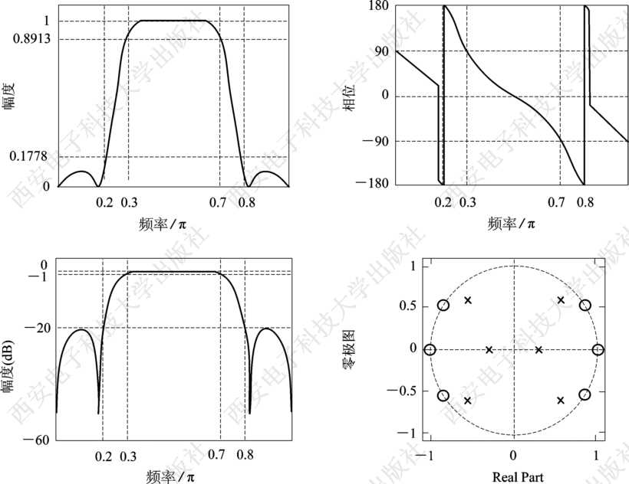
图12-4 用双线性变换法设计切比雪夫Ⅱ型带通数字滤波器

Slide 37
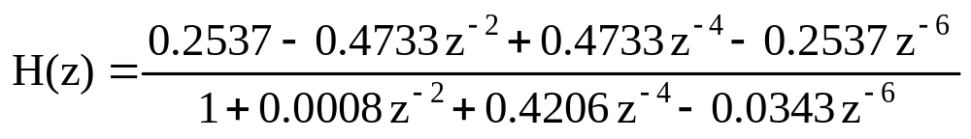
由程序数据和曲线可知，该设计结果在通阻带截止频率处能满足R_{p}≤1 dB、A_{s}≥20 dB的设计指标要求。由n＝3可知，由3阶的模拟低通原型用双线性变换法设计出来的切比雪夫Ⅱ型数字带通滤波器是一个6阶的系统，极点全部在z平面的单位圆内，是一个稳定的系统。这个滤波器的传递函数应为

Slide 38
5.用双线性变换法设计IIR数字带阻滤波器
例12-4 采用双线性变换法设计一个切比雪夫Ⅰ型数字带阻滤波器，要求：下通带ω_{p1}＝0.2π，上通带ω_{p2}＝0.8π，R_{p}＝1 dB；阻带下限ω_{s1}＝0.3π，阻带上限ω_{s2}＝0.7π，A_{s}＝20 dB，滤波器采样频率F_{s}＝1000 Hz。
解 由题目可知，本例只是将例12-3的条件改为相反，即将原带通滤波器通带的频率区域改为带阻滤波器阻带的频率区域，将原带通滤波器阻带的频率区域改为带阻滤波器通带的频率区域。程序只需作5句修改：

Slide 39
ws1＝0.3*pi；ws2＝0.7*pi； %数字滤波器的阻带截 止频率 wp1＝0.2*pi；wp2＝0.8*pi；%数字滤波器的通带截止 频率
［ba，aa］＝lp2bs(ba₁，aa₁，w0，bw)；%变换为模拟 带阻滤波器
程序运行结果如下： n＝ 3

Slide 40
Omgn＝6.4985 61.5532 bd＝0.0736 －0.0000 0.2208 0.00000.2208 0.0000 0.0736 ad＝1.0000 －0.0000－0.9761－0.00000.8568－0.0000－0.2919
频率特性及零极点图形如图12-5所示。

Slide 41
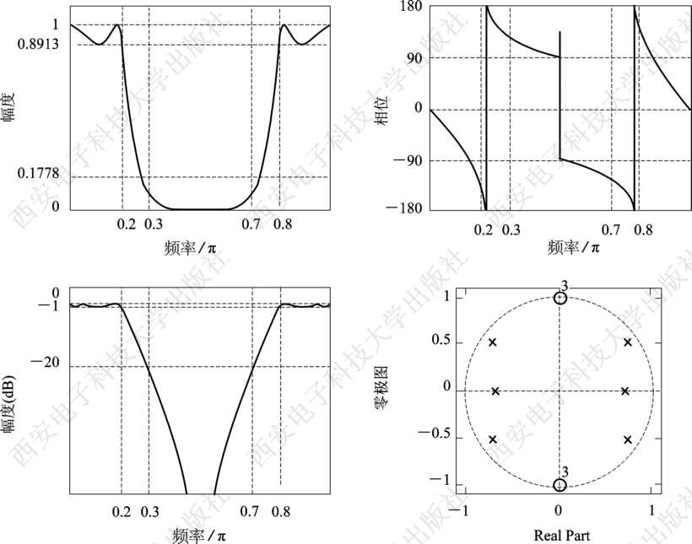
图12-5 用双线性变换法设计切比雪夫Ⅰ型带阻数字滤波器

Slide 42
由程序数据和曲线可知，该设计结果在通阻带截止频率处能满足R_{p}≤1 dB、A_{s}≥20 dB的设计指标要求。由3阶的模拟低通原型用双线性变换法设计出来的切比雪夫Ⅰ型数字带阻滤波器是一个6阶的系统，极点全部在z平面的单位圆内，是一个稳定的系统。这个滤波器的传递函数应为

Slide 43
如果将例12-4改为：采用双线性变换法设计一个切比雪夫Ⅱ型数字带阻滤波器，其它条件不变，则在上面程序的基础上与例12-3一样，修改下面几句程序： bw＝Omgs2－Omgs1；w0＝sqrt(Omgs1*Omgs2)；%[ZK(]模拟滤波器阻带带宽和中心频率
［n，Omgn］＝cheb₂ord(Omgp，Omgs，Rp，As，′s′)[KG*2]%计算阶数n和截止频率
［z0，p0，k0］＝cheb₂ap(n，As)； %设计归一化的模 拟原型滤波器

Slide 44
程序运行结果如下： n＝ 3
Omgn＝10.0293 39.8833 bd＝0.2537 0.0000 0.4733 －0.0000 0.4733 0.0000 0.2537 ad＝1.0000 －0.0000 －0.0008 －0.0000 0.4206 －0.0000 0.0343
频率特性及零极点图形如图12-6所示。

Slide 45
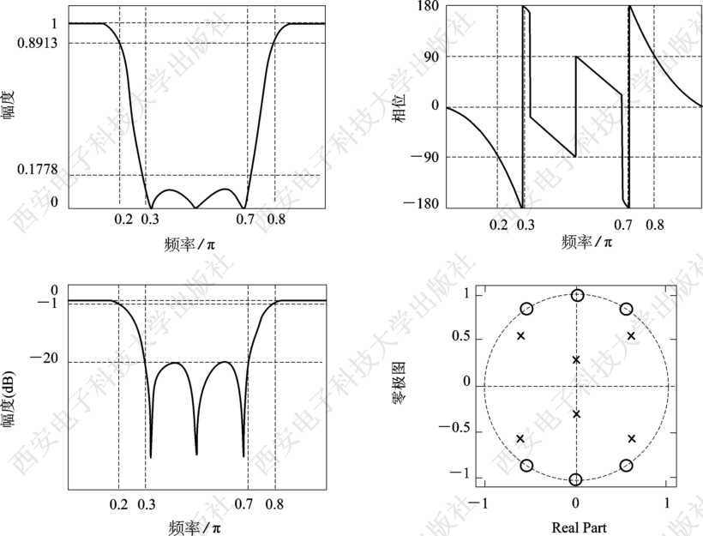
图12-6 用双线性变换法设计切比雪夫Ⅱ型带阻数字滤波器

Slide 46
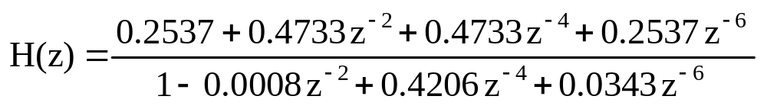
由程序数据和曲线可知，该设计结果在通阻带截止频率处能满足R_{p}≤1 dB、A_{s}≥20 dB的设计指标要求。由3阶的模拟低通原型用双线性变换法设计出来的切比雪夫Ⅱ型数字带阻滤波器是一个6阶的系统，极点全部在z平面的单位圆内，是一个稳定的系统。这个滤波器的传递函数应为

Slide 47
四、实验任务
(1)阅读并输入实验原理中介绍的例题程序，观察输出的数据和图形，结合基本原理理解每一条语句的含义。
(2)用双线性变换法设计切比雪夫Ⅱ型数字滤波器，列出传递函数并描绘模拟和数字滤波器的幅频响应曲线。
①设计一个数字低通，要求：通带ω_{p}＝0.2π，R_{p}＝1 dB；阻带ω_{s}＝0.35π，A_{s}＝15 dB，滤波器采样频率F_{s}＝10 Hz。
②设计一个数字高通，要求：通带ω_{p}＝0.35π，R_{p}＝1 dB；阻带ω_{s}＝0.2π，A_{s}＝15 dB，滤波器采样频率F_{s}＝10 Hz。

Slide 48
(3)采用双线性变换法设计一个切比雪夫Ⅱ型数字带通滤波器，要求：通带f_{p1}＝200Hz，f_{p2}＝300Hz，R_{p}＝1 dB；阻带f_{s1}＝150Hz，f_{s2}＝350Hz，A_{s}＝20 dB，滤波器采样频率F_{s}＝1000 Hz。列出传递函数并作频率响应曲线和零极点分布图。
(4)采用双线性变换法设计一个椭圆数字带阻滤波器，要求：下通带ω_{p1}＝0.35π，上通带ω_{p2}＝0.65π，R_{p}＝1 dB；阻带下限ω_{s1}＝0.4π，阻带上限ω_{s2}＝0.6π，A_{s}＝20 dB，滤波器采样周期T＝0.1s。列出传递函数并作频率响应曲线和零极点分布图。

Slide 49
五、实验预习
(1)认真阅读实验原理，明确本次实验任务，读懂例题程序，了解实验方法。
(2)根据实验任务，预先编写实验程序。
(3)预习思考题：什么是双线性变换法？使用双线性变换法设计数字滤波器有哪些基本步骤？

Slide 50
六、实验报告
(1)列写调试通过的实验程序，打印或描绘实验程序产生的曲线图形。
(2)思考题：
①回答实验预习思考题。
②使用双线性变换法时，模拟频率与数字频率有何关系？会带来什么影响？如何解决？

